Slide 1
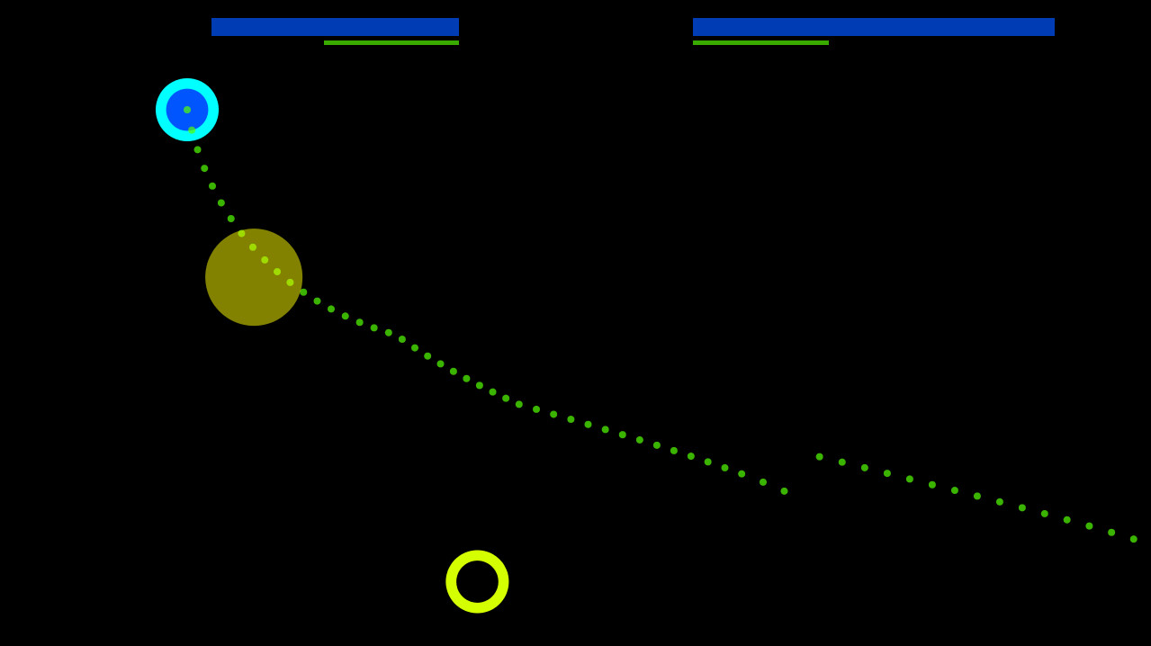
Shooting Art Online
12FI078 柴原直也 & 12FI085 杉原 の２人で作ります。
多人数参加型オンラインシューティングゲーム
実装する予定の機能
完成予想図
２人対戦
４人対戦
CPUとの対戦

